Slide 1
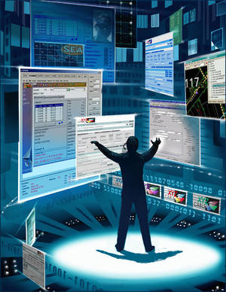
INTERFACE HUMANO COMPUTADOR

Slide 2





Panorama atual
Quem são os usuários?

Slide 3
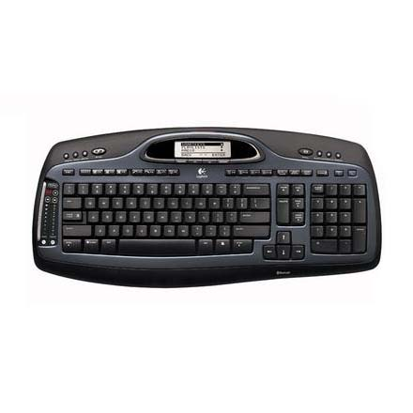
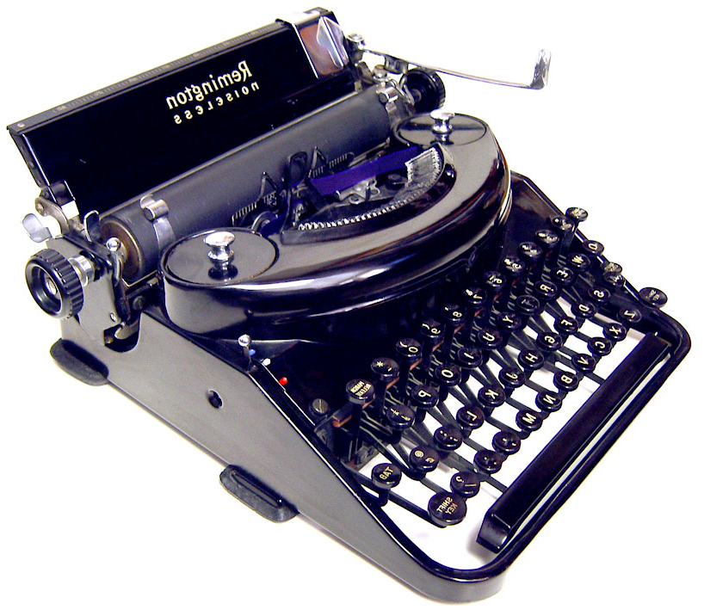
Panorama atual
Quem são os usuários?
Usuários não são especialistas em informática e não tem obrigação de ser.
São impacientes:
- Não estão dispostos a perder tempo em sites ou programas com interfaces confusas que não atendam suas necessidades. (gratificação instantânea)
- Não entendem ou aceitam que o computador se “comporte“ de maneira inesperada (bugs);
Têm necessidades diferentes:
- em função da sua experiência, formações e idades (diferentes perfis);
Trazem consigo experiências passadas:
- Se eles não sabem muito a respeito de um objeto ou tarefa, irão associar com algo que já é de seu conhecimento.

Slide 4

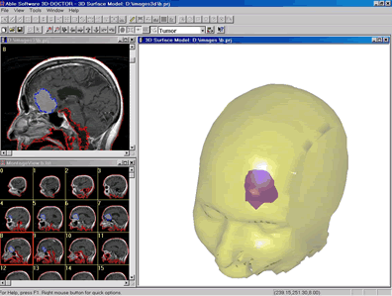
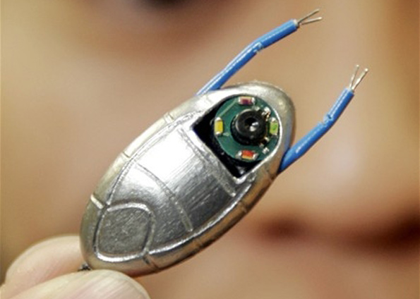
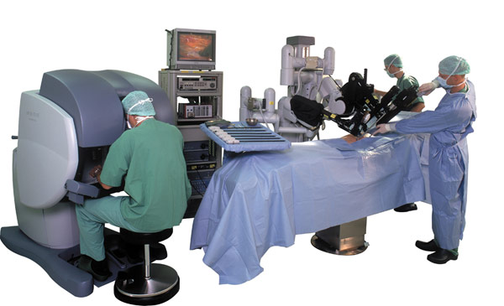
Interfaces tem mudado a vida das pessoas
Medicina
Robôs cirurgiões
Tomografias computadorizadas
Modelos 3d
Em forma de besouro, o robô tem uma micro-câmera e pode inserir medicamentos no paciente.

Slide 5

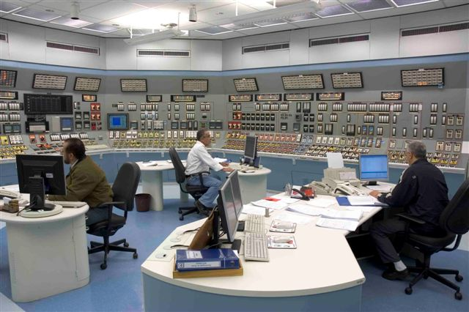
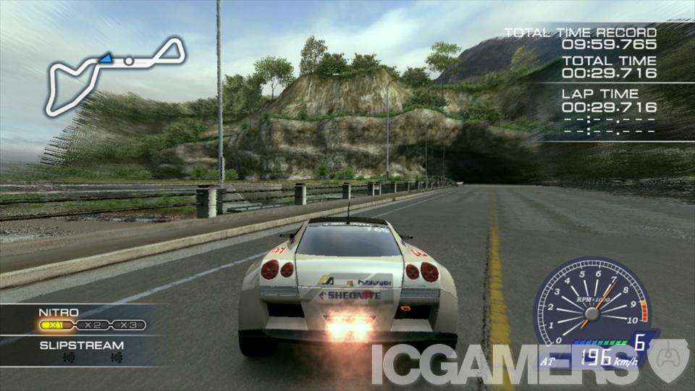
Interfaces tem mudado a vida das pessoas
Educação
Segurança
Entretenimento
EAD
Softwares educativos
E-books
Artigos
Controle de trafego
Simuladores
Treinamentos
Usinas nucleares
Arte, música e esportes são atualmente auxiliadas e suportadas por sistemas computacionais
Vídeo games

Slide 6
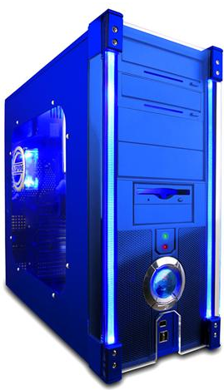
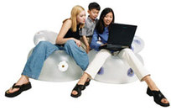
Porque estudar interfaces?
Porque é necessário estabelecer um bom nível de conversação entre o usuário e o sistema
computacional
CONFORTO
(Confiabilidade)
DESEMPENHO
(Custo do trabalho)

Slide 7
Visão Geral
Por que estudar Interfaces?
A qualidade da interface determina se os usuários aceitam ou recusam um sistema (interesse comercial)
Sucesso ou fracasso de mercado
Custos de hardware e software barateados permitem que se gaste maior capacidade computacional em troca de conforto para o usuário.
A qualidade da interface é crítica em certas atividades, como: tráfego aéreo ou usinas nucleares.
Usuários comuns estão cada vez mais em contato com sistemas computacionais devido a popularização da Internet e a disseminação de equipamentos e serviços que utilizam computadores.

Slide 8
O que é IHC?
Interface e interação são conceitos que não podem ser estabelecidos ou analisados independentemente.
Interação Humano-Computador (IHC): área de estudo que está na interseção das ciências da computação e informação e ciências sociais e comportamentais e envolve todos os aspectos relacionados com a interação entre usuários e sistemas (Preece et al., 1994; Carroll, 2003).

Slide 9
O que é IHC?
IHC é a disciplina preocupada com o design, avaliação e implementação de sistemas computacionais interativos para uso humano e com o estudo dos principais fenômenos ao redor deles.

Slide 10
Objetivos
Fornecer explicações e previsões para fenômenos de interação usuário-sistema e resultados práticos para o projeto da interação (ACM SIGCHI, 1992).
Apresentar recomendações para o projeto de interfaces que facilitem a interação;
Testar a facilidade de uso de aplicações
computacionais;
Relatar os problemas encontrados e apresentar possíveis soluções.

Slide 11
Desafios
Equilibrar conforto e facilidades de uso com desempenho da aplicação ;
Projetar sistemas que atendam diferentes perfis de usuários;
Projetar boas interfaces em aplicações
complexas, que normalmente possuem um grande número de funções. (Exemplo: carro)

Slide 12
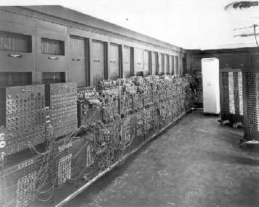
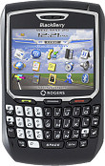

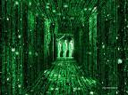
Histórico

Slide 13
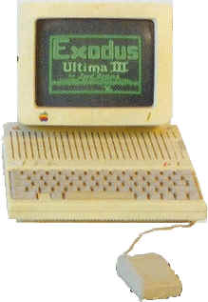
Gerações de interfaces
Primeira geração:
baseada em comandos escritos pelo próprio usuário (query interfaces).
A comunicação é puramente textual e é feita via comandos.
unix, ms-dos e so dos mainframes.

Slide 14
Gerações de interfaces
Segunda geração:
- menu simples. uma lista de opções é apresentada ao usuário e a decisão apropriada é selecionada via algum código digitado.

Slide 15
Gerações de interfaces
Terceira geração:
- Orientada a janela, interfaces de apontar e apanhar (point and pick interfaces).
- Conhecidas como interfaces WIMP (Windows, Icons, Menus, and Pointing devices) + manipulação direta.
- Trazem o conceito de mesa de trabalho (desktop).

Slide 16
Gerações de interfaces
Quarta geração:
hipertexto e multitarefa (GUI + WUI). esta geração (geração corrente), soma aos atributos das interfaces de terceira geração, as técnicas de hipertexto e multitarefa.

Slide 17
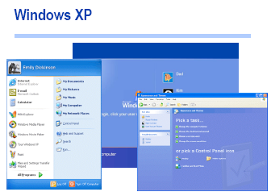
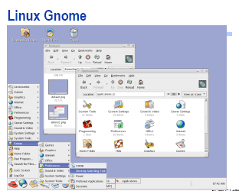
Interfaces dos sistemas operacionais

Slide 18
Observando e Analisando o Redor
Observar e analisar as características do ambiente em que vivemos é um modo de desenvolver uma sensibilidade ao mundo desenhado em que vivemos e trabalhamos;
Observar projetos bem sucedidos e mal sucedidos, capturando os pontos positivos para reutilizar quando necessário e os negativos para evitá-los;
Busque sempre novas idéias.

Slide 19
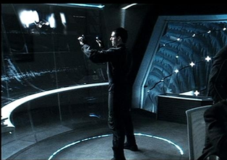
Exercícios
Pense e reflita sobre programas ou algum meio de comunicação que você já fez uso e descreva algum problema relatado ou encontrado em sua interface.

Slide 20
Obrigada!

